Slide 1
Vývojová psychologie
2. seminář

Slide 2
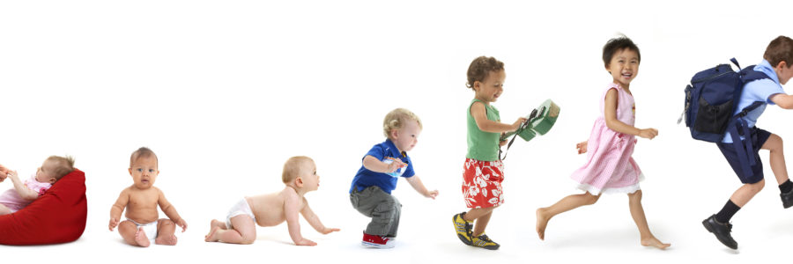
Osnova
Kontrola domácích úkolů
Novorozenecké reflexy
Základní potřeby dítěte
Školní zralost
Citová deprivace- DÚ

Slide 3
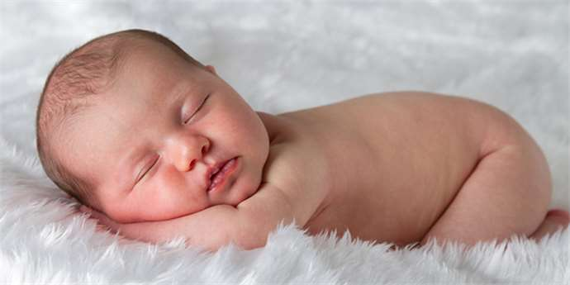
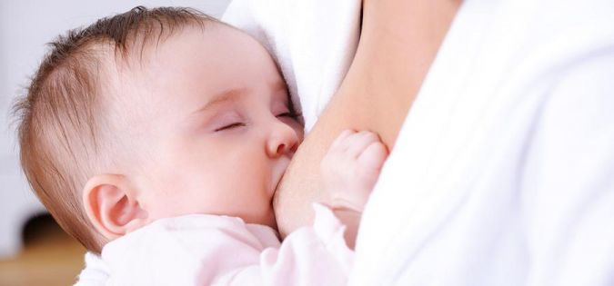
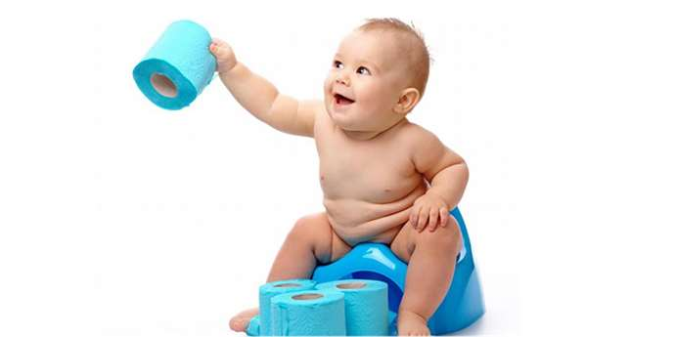
Kontrola domácího úkolu
Průměrná váha a výška dítěte při porodu
V rozmezí kolikátého týdne těhotenství žena porodí?
Kdy dítě brouká?
Kdy dítě žvatlá?
Kdy začne říkat jednotlivá slova?
Kdy dítě pase koníčky?
Kdy dítě s oporou sedí?
Kdy dítě leze?
Kdy dítě začíná chodit (1. kroky bez opory)?

Slide 4
Správné odpovědi
3300-3400g, 50 cm
38.-42. týden těhotenství
Broukání (3.-6. měsíc)
Žvatlání (6.m- 1.rok)
Jednotlivá slova (kolem 1 roku), pak telegrafická řeč
Pase koníčky (kolem 4. měsíce), sedí s oporou (kolem 6. měsíce), leze (mezi 6.-9.měsícem), 1. kroky bez opory kolem 1. roku

Slide 5
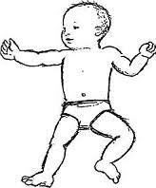
Novorozenecké reflexy
https://www.youtube.com/watch?v=_JVINnp7NZ0

Slide 6
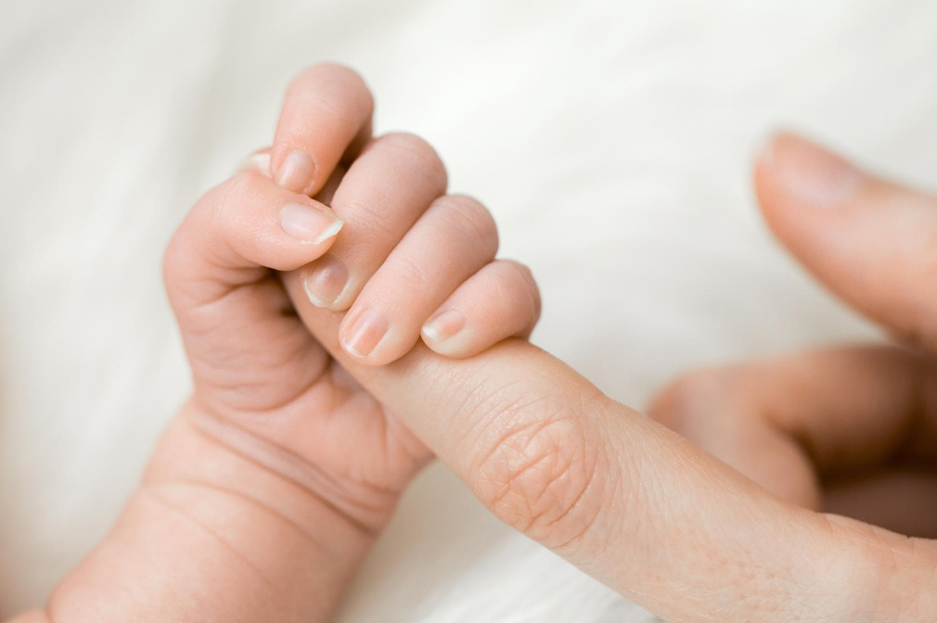
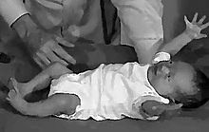
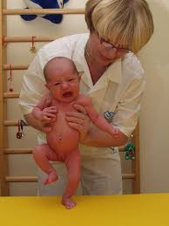
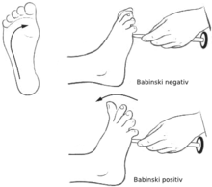
Reflexy
Sací
Úchopovací
Babinského
Moroův
Reflex chůze
Plavací
Tonicko-šíjový

Slide 7
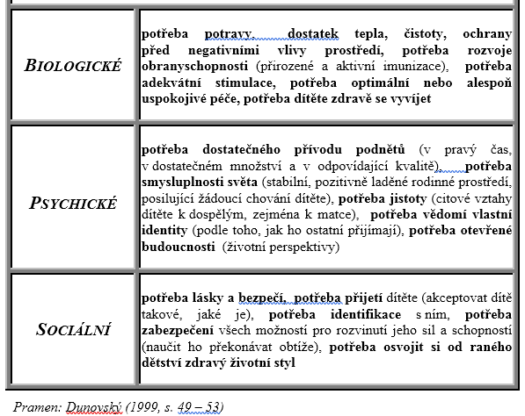
Základní potřeby dítěte

Slide 8
5 základních potřeb dle M.
https://www.youtube.com/watch?v=7FVrwcAn9rQ&index=1&list=PLp28QQNNHtAhBezLX3id4zQEhFVK1qiib

Slide 9

Školní zralost- Co by měl umět předškolák
Zkusme kategorizovat znaky školní zralosti a najít alespoň 3 kategorie

Slide 10
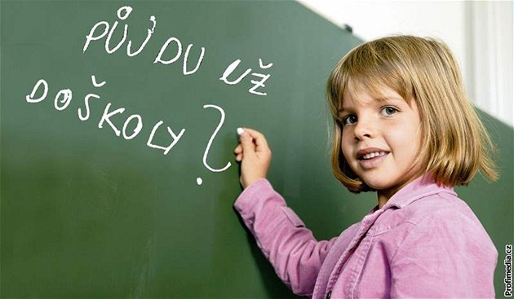
Znaky školní zralosti
Fyzická zralost
Percepční a kognitivní zralost
Sociální, emocionální a motivační či pracovní zralost

Slide 11
Zvláštnosti emočních reakcí dítěte
Labilní- snadno a rychle se měnící nálada, kolísání
Krátkodobé- rychle odeznívají
Expresivní- výrazově nepotlačitelné a spontánní ve svých projevech
Výrazově silné, ale povrchní (i malé přechodné zklamání usedavým pláčem)

Slide 12
Emocionální zralost
Emocionální stabilita
Odolnost vůči frustraci
Schopnost přijmout neúspěch
Schopnost odložit bezprostřední splnění svých přání
"Emoční stabilita se zdá být bezprostředně spjata s úspěchem ve škole. Sebejistota, opora ve zvídavosti a radost z kontaktu se příznivě odrážejí na procesech učení." (Zähme, 2005, s. 154)

Slide 13
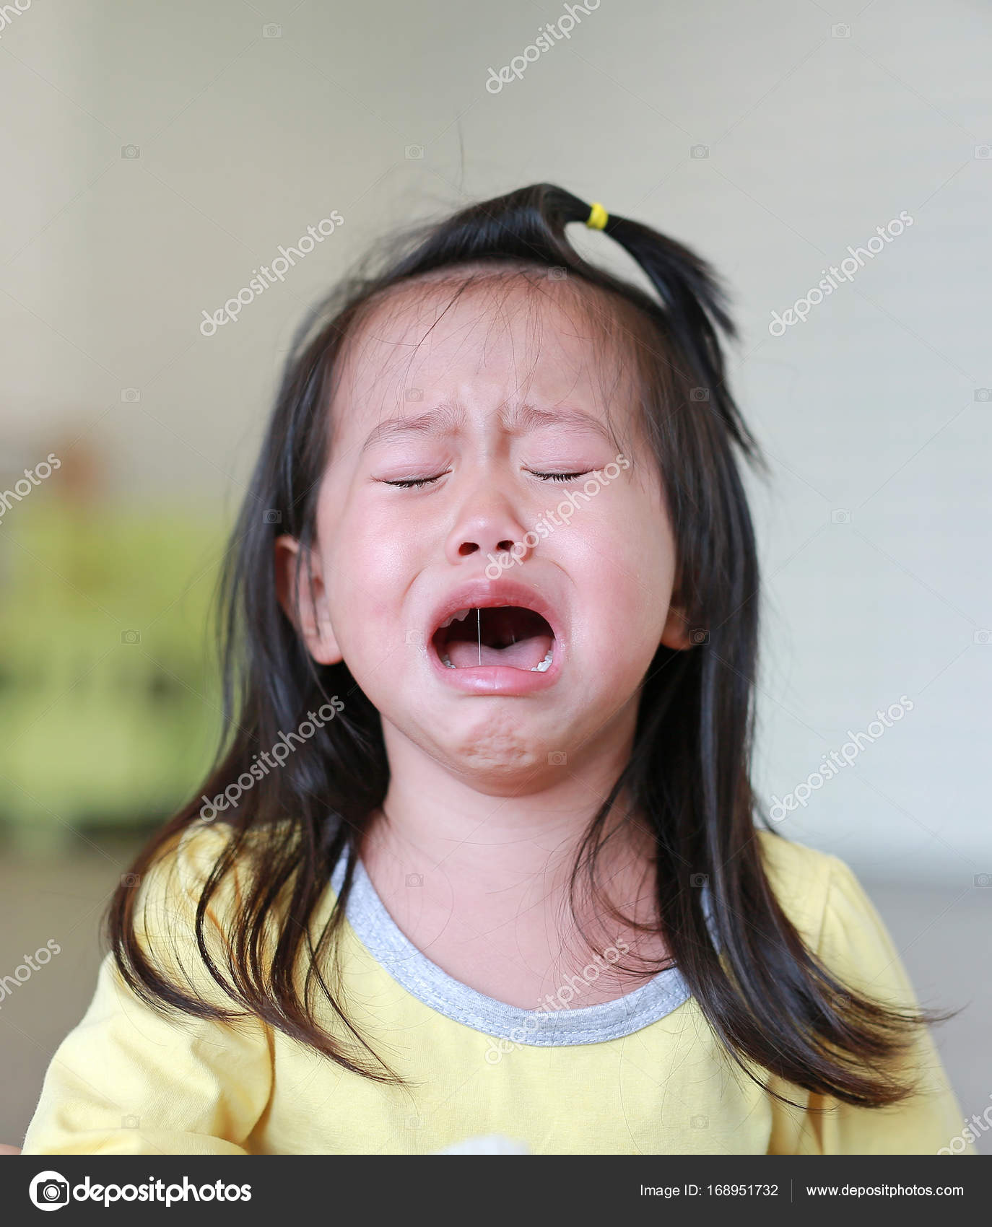
Možné projevy nezralosti a rizika
Jak to tedy reálně vypadá, když se Vám ve třídě objeví emočně nezralý školáček?

Slide 14
Např.
Odbíhá od úkolu ke hře
Infantilní
Závislé
Nesamostatné
Přecitlivělé
Příliš bázlivé či příliš plačtivé
Prudké, výbušné
Nepodřídivé, vzdorné
Nadměrně úzkostné, nadměrně obavné
Nadměrně uzavřené, nedůvěřivé, zdrženlivé, nenavazuje oční kontakt
Po rozhořčení následují záchvaty vzteku, tělesného násilí

Slide 15
Citová deprivace
https://www.youtube.com/watch?v=iLjHAP9Cho4&index=7&list=PLp28QQNNHtAhBezLX3id4zQEhFVK1qiib
(youtube- název: Děti bez lásky, s důrazem od 14. minuty-34.minuty)

